Slide 1
Bài 20: Ngày đáng nhớ của gia đình
Lớp:…..

Slide 2

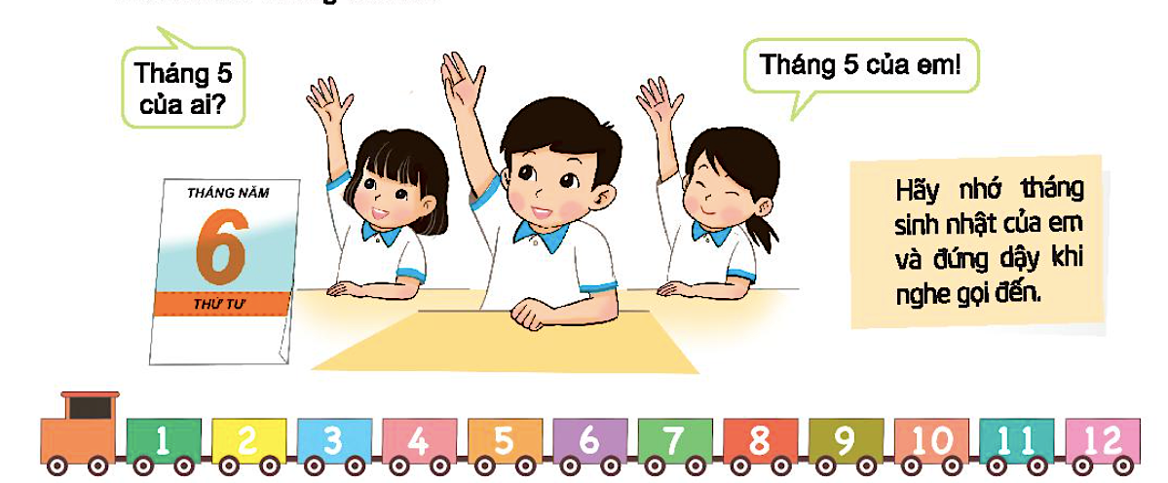
Hoạt động giáo dục theo chủ đề
1. Trò chơi: Tháng của ai?
Hãy nhớ tháng sinh nhật của em và đứng dậy khi nghe gọi đến.

Slide 3

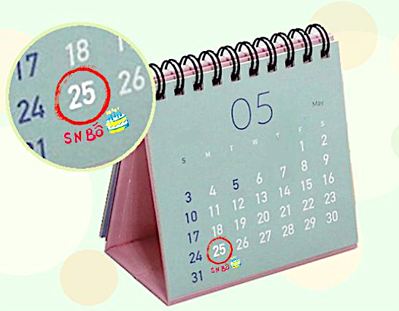
Hoạt động sau giờ học
- Cùng bố mẹ đánh dấu ngày đáng nhớ của gia đình.

